Slide 1
Elasticsearch
技术分享

Slide 2
目录
一、简介
二、基础知识
三、必须了解的几个es的核心算法
四、深入了解es做的那些事
五、用插件改变es
六、ElasticSearch自定义排序
七、Es实战

Slide 3
一、简介
1、Lucene是什么？
Lucene可以被认为是迄今为止最先进、性能最好的、功能最全的搜索引擎库。
但是，Lucene只是一个库。
2、Elasticsearch是什么？
Elasticsearch是一个基于Apache Lucene(TM)的开源搜索引擎。它使用Lucene作为其核心来实现是实现所有索引和搜索的功能。并且实现了分布式，restful api，集群管理，系统监控，故障恢复等功能。让使用者可以轻松上手使用。
Elasticsearch能做什么？
分布式的实时文件存储，每个字段都被索引并可被搜索
分布式的实时分析搜索引擎
可以扩展到上百台服务器，处理PB级结构化或非结构化数据

Slide 4
二、基础知识
1、面向文档
类比传统关系型数据库：
Relational DB -> Databases -> Tables -> Rows -> Columns
Elasticsearch -> Indices -> Types -> Documents -> Fields

Slide 5
文档(documents)：
ES存储的都是文档，并且索引（index）文档的内容。
文档是支持复杂结构的，并且支持几乎所有的数据类型（但是Map结构需要特别注意）
文档是可以嵌套的
字段（Fields）
文档中的所有属性都是字段
上面的email
嵌套结构中字段表示info.bio
{
"email": "john@smith.com",
"first_name": "John",
"last_name": "Smith",
"info": {
"bio": "Eco-warrior and defender of the weak",
"age": 25,
"interests": [ "dolphins", "whales" ]
},
"join_date": "2014/05/01"
}

Slide 6
2、搜索
query
会计算匹配分数
过滤器(filter)
不计算匹配分数，可以缓存结果，用来对搜索结果作过滤
聚合(aggregations)
对搜索结果作group by操作，是一种实时数据统计
Routing
路由，可以直接找到搜素内容在那个分片，而不需要进行集群搜索

Slide 7
三、必须了解的几个es的核心算法
1、倒排
2、Doc_Value
3、Stored fields

Slide 8
倒排
Elasticsearch使用一种叫做倒排索引(inverted index)的结构来做快速的全文搜索。倒排索引由在文档中出现的唯一的单词列表，以及对于每个单词在文档中的位置组成。
例如，我们有两个文档，每个文档content字段包含：
（1）The quick brown fox jumped over the lazy dog
（2）Quick brown foxes leap over lazy dogs in summer
为了创建倒排索引，我们首先切分每个文档的content字段为单独的单词（我们把它们叫做词(terms)或者表征(tokens)）（译者注：关于terms和tokens的翻译比较生硬，只需知道语句分词后的个体叫做这两个。），把所有的唯一词放入列表并排序，结果是这个样子的：
Term | Doc_1 | Doc_2
Quick |  | X
The | X
brown | X | X
dog | X
dogs |  | X
fox | X
foxes |  | X
in |  | X
jumped | X
lazy | X | X
leap |  | X
over | X | X
quick | X
summer |  | X
the | X

Slide 9
Doc_Value
Doc values 的存在是因为倒排索引只对某些操作是高效的。 倒排索引的优势 在于查找包含某个项的文档，而对于从另外一个方向的相反操作并不高效，即：确定哪些项是否存在单个文档里，聚合需要这种次级的访问模式。
Doc Terms
-----------------------------------------------------------------
Doc_1 | brown, dog, fox, jumped, lazy, over, quick, the
Doc_2 | brown, dogs, foxes, in, lazy, leap, over, quick, summer
Doc_3 | dog, dogs, fox, jumped, over, quick, the
-----------------------------------------------------------------
倒排索引：
Term Doc_1 Doc_2 Doc_3
------------------------------------
brown | X | X |
dog | X | | X
dogs | | X | X
fox | X | | X
foxes | | X |
in | | X |
jumped | X | | X
lazy | X | X |
leap | | X |
over | X | X | X
quick | X | X | X
summer | | X |
the | X | | X
------------------------------------

Slide 10
Stored fields
当你索引数据的时候， elasticsearch 会保存一份源文档到 _source ，如果文档的某一字段设置了 store 为 yes (默认为 no)，这时候会在 _source 存储之外再为这个字段独立进行存储。
https://www.elastic.co/guide/en/elasticsearch/client/net-api/5.x/returned-fields.html#_stored_fields

Slide 11
四、深入了解es做的那些事
1、一切从Mapping开始
2、写入索引
3、接着你要知道搜索是怎么进行的
4、更新(Update)和删除(Delete)的那些必须知道的事

Slide 12
一切从Mapping开始
Mapping就是在Es中建立一个文档结构，相当于Relational DB中create table。
Mapping时，你必须清楚地知道哪些字段需要index（索引），哪些字段需要doc_value，哪些字段需要store。

Slide 13
写入索引
Elasticsearch集群中的每个节点都包含了改节点上分片的元数据信息。协调节点(默认)使用文档ID参与计算，以便为路由提供合适的分片。Elasticsearch使用MurMurHash3函数对文档ID进行哈希，其结果再对分片数量取模，得到的结果即是索引文档的分片。
如果你设置了routing，那么算法会变成：
Es的文档就是个json结构的字符串，写入时会根据mapping的结构，存储文档，建立索引，以及分词。
shard = hash(document_id) % (num_of_primary_shards)
shard = hash(routing) % (num_of_primary_shards)

Slide 14
接着你要知道搜索是怎么进行的
Query阶段
任意节点接受到search request，会分发到其他节点，每个节点都会对这次request做query搜索，并且返回docid和排序。
值得注意的是，每个节点都会执行同样的search。

Slide 15
Fetch阶段
获得request的节点，根据其他节点返回的docid和排序，根据排序和请求需要数据条数，merge数据，并记录docid和node的关系，重新发起fetch请求，其他节点根据fetch请求获得doc，返回给发起节点，发起节点组装数据并返回response给client

Slide 16
当有routing的时候

Slide 17
更新(Update)和删除(Delete)的那些必须知道的事
Es的文档是不可变的。
Delete操作不会删除文档，而是把文档标记为删除，搜索时会忽略这些文档
Update操作其实是删除+新增的过程。同样不会删除文档，仅仅是标记为删除。
频繁的U和D操作会产生大量的segment，而segment越多，搜索效率会越低。必须通过optimize优化索引。（我们下面会讲）
Es是相对实时的不是绝对实时的，因为es需要通过一个refresh机制，才能把改变的数据从缓存区写到磁盘上，之后我们才能搜索到最新的数据。
一般refresh默认是1s。当然这个值是可以配置的。通常我们需要在代码中显式执行refresh比较好。

Slide 18
五、用插件改变es
ES的代码十分开放，你可以通过他的plugin modules（插件模块）实现属于自己的处理逻辑。
Es有很多丰富的插件都是基于这个模块实现的。如ik分词器，拼音分词，安全验证插件等等
简单自定义一个restful的接口插件，es源码下的deletebyquery插件。
实现plugin接口
实现restHandler接口
实现tcp接口HandledTransportAction
public class DeleteByQueryPlugin extends Plugin { }
public class RestDeleteByQueryAction extends BaseRestHandler
public class TransportDeleteByQueryAction extends HandledTransportAction<DeleteByQueryRequest, DeleteByQueryResponse>

Slide 19
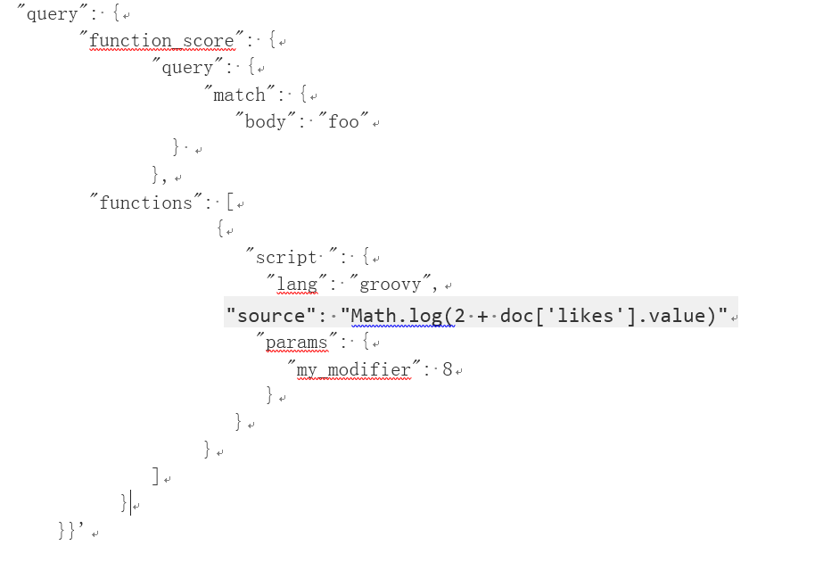
六、ElasticSearch自定义排序
基于Groovy脚本的自定义排序
Groovy脚本即可以直接放在config/scripts下面，服务端运行，也可以通过request直接传输groovy脚本执行。

Slide 20
基于native脚本的自定义排序
ES中的native脚本使用java语言编写，并需要实现相应的NativeScriptFactory接口
Groovy脚本自定义排序和Native自定排序的比较 相对于Native自定义排序，Groovy脚本自定义排序实现和部署方便：不用编译打包，不用修改配置文件，也不用重启ES，但是Native自定义排序的速度是Groovy脚本自定义排序速度的1到3倍，因此建议大家使用Groovy脚本做实验，但是在生产环境中使用Native脚本。

Slide 21
七、Es实战
1、必须注意的配置
2、GC配置
3、监控接口

Slide 22
必须注意的配置
节点
node.master属性为true(默认)成为主节点
node.data属性为true(默认)成为数据节点
node.master属性和node.data属性都设置为false，那么该节点就是一个客户端节点
禁用swap
bootstrap.mlockall: true
集群配置
discovery.zen.ping.timeout: 3s
discovery.zen.ping.multicast.enabled: false
discovery.zen.ping.unicast.hosts: ["host1", "host2:port", "host3[portX-portY]"]
Refresh配置
index.refresh_interval：1s

Slide 23
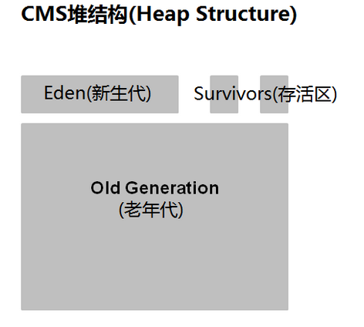
GC配置
ES的GC默认是用CMS方式。
（1）初始标记：Stop the World 遍历root对象，标记直接到达的对象
（2）并发标记：完全遍历初始标记直接到达的对象，并标记
（3）再次标记：Stop the World 查找在并发标记阶段漏过的对象，这些对象是在并发收集器完成对象跟踪之后由应用线程更新的.
（4）并发清理：回收不可及对象. 加入空闲列表，存活的对象不移动.
（5）重 置：清理数据结构,为下一个并发收集做准备.

Slide 24
监控接口
功能 | 命令
查看集群状态 | curl -XGET ‘http://localhost:9200/_cluster/health?pretty’
列出节点信息 | curl -XGET ‘http://localhost:9200/_cat/nodes?v’
列出索引信息 | curl -XGET ‘http://localhost:9200/_cat/indices?v’
列出分片信息 | curl -XGET ‘http://localhost:9200/_cat/shards?v’
查看进程信息 | curl -XGET ‘http://localhost:9200/_nodes/process?pretty’
获取统计信息 | curl -XGET ‘http://localhost:9200/_stats?pretty’
获取统计信息-执行索引 | curl -XGET ‘http://localhost:9200/productindex/_stats?pretty’
热点线程 | curl -XGET ‘http://localhost:9200/_nodes/hot_threads?pretty’
每10sdump热点线程 | curl -XGET ‘http://localhost:9200/_nodes/hot_threads?type=cpu&interval=10s’
获取索引信息 | curl -XGET ‘http://localhost:9200/productindex/_mapping?pretty’
获取JVM信息 | curl -XGET “http://localhost:9200/_nodes/stats/jvm?pretty”
获取JVM信息-指定节点 | curl -XGET “http://localhost:9200/_nodes/yoho.node.114/stats/jvm?pretty”
删除全部索引 | curl -XDELETE ‘http://localhost:9200/*?pretty’
删除指定索引 | curl -XDELETE ‘http://localhost:9200/storagesku?pretty’
查看段信息 | curl -XGET ‘http://localhost:9200/productindex/_segments’
执行段合并 | curl -XPOST ‘http://localhost:9200/productindex/_forcemerge?max_num_segments=1’
查看线程池配置 | curl -XGET “http://localhost:9200/_nodes/thread_pool/”

Slide 25
案例分析
Routing使用中的热点问题
深度分页问题
Segments过多
无用的Query
过度使用filter cache
聚合(aggregations)引发的问题

Slide 26
Routing使用中的热点问题
现象：
证券股票以市场做Routing，即SH，SZ，IX，FX等市场routing分布到不同shard
我们假设routing后，node1中存在SH，FX和SZ副本。那么当这3个市场搜索频率升高时，这个node1的searchrequest会大幅上升，成为一个搜索热点node。这可能导致搜索这三个市场的搜索响应变慢。这就是热点问题。
解决方法：
更合理的routing数据，把routing规则细化。
热点问题总是会发生的，只是我们在routing是需要评估热点问题带来的影响。如果影响很大应该更改routing方案或者放弃routing。

Slide 27
深度分页问题
现象
对比左侧的两张图，我们可以看出，当请求10001-10010之间的10条数据时，实际上每个搜索节点的优先级队列需要排序10010条数据。而协调节点则需要处理50050条数据，然后指返回最后的10条。
解决方案
尽可能不要使用深度搜索，优化你的算法。

Slide 28
Segments过多
随着时间的推移，ElasicSearch中每个shard的数据也会越来越多，索引越来越大，而生成的segment也会越来越多。而segment越多的话，则查询的性能越差，所以通过调用optimize命令，将多个segment合并成更少数量的segment(最少为一个)，从而来提高查询性能。
查看/_segments?v ，发现索引存在大量segment。
调用命令如下：
http://localhost:9200/indexName/_optimize?max_num_segments=1&wait_for_merge=false
参数：
max_num_segments：段数优化
only_expunge_deletes：该优化操作是否只清空打有删除标签的索引记录。
Flush：在执行完优化操作之后，再执行刷新操作。默认值为true
wait_for_merge：当该参数设置为true, ，表示其他请求操作要等到合并segment操作结束之后

Slide 29
无用的Query
现象：
搜索效率低下
Hotthread监控热点搜索的metric。发现每次搜素都会计算score。
实际上除了分词搜索中会用到score来计算相似度外，其他时候并不需要计算分数。（特殊需求除外）。
解决方案：
把无用的query替换成filter。

Slide 30
过度使用filter cache
现象：
搜索效率低下
Hotthread监控热点搜索的metric。发现在datetime类型属性和geohash的类型属性上使用很多的filtercache。
实际上datetime和geohash属性并不适合用filtercache，因为命中率低下或者更新频繁的原因，filtercache会频繁的释放重新缓存，导致过多的cpu消耗。
解决方案：
在更新频繁的字段上，时间，geohash，geoshape字段上不用做filtercache。

Slide 31
聚合(aggregations)引发的问题
现象：
搜索效率低下
Hotthread监控热点搜索的metric。发现很多聚合搜索。
聚合搜索本身十分消耗性能，它实际是在搜索过程中，聚合你需要的字段。这个过程会使es的collector多使用一个aggregations collector。当聚合的字段有不同的聚合条件时，aggregations collector也会变多。这就降低了搜索的效率。
解决方案：
不要实时聚合数据，可以把聚合结果缓存起来，定时更新聚合数据。

Slide 32
Search queue 满，大量reject报错
Es错误日志出现大量reject error，导致日志文件暴增。
通过localhost:9200/_cat/thread_pool?v
行情es搜索效率低，导致队列满，发生大量的reject error。
查看http://localhost:9200/_stats?pretty’，发现一个索引被大量搜索。
查看http://localhost:9200/productindex/_segments?v,发现一个70G+的索引存在大量segment。
进行segment合并，但是效果不佳
查看hotthread，发现大量search慢查询
查看慢查询日志，定位慢查询的具体搜索request。定位到问题
需要确定什么搜索导致。

Slide 33
实用工具
ES安全控制：elasticsearch-auth-http 数据修改操作需要验证用户名和密码的插件。
ES分词插件：analysis-ik，Elasticsearch默认提供的分词器，会把每个汉字分开，不是我们想要的根据关键词来分词。
ES性能监控插件：bigdesk http://10.8.24.96:9200/_plugin/bigdesk/
ES集群管理插件：head http://10.8.24.96:9200/_plugin/head/

Slide 34
Thanks！

